Slide 1
Dao e Entity

Slide 2
Di cosa parleremo
Dao
Dto
Entity

Slide 3

DAO

Slide 4

DAO
Il Pattern Data Access Object (DAO) è un pattern strutturale che permette di isolare i layer di business da i layer di persistenza in una applicazione, attraverso una API astratta.
Questa API nasconde la complessità nell’eseguire le CRUD sugli strati di persistenza.

Slide 5
DAO
public interface Dao<T> {
Optional<T> get(long id);
List<T> getAll();
void save(T t);
void update(T t, String[] params);
void delete(T t);
}
public class User {
private String name;
private String email; // constructors / standard setters / getters
}

Slide 6
DAO
public class UserDao implements Dao<User> {
private List<User> users = new ArrayList<>();
public UserDao() {
users.add(new User("John", "john@domain.com"));
users.add(new User("Susan", "susan@domain.com"));
}
@Override public Optional<User> get(long id) {
return Optional.ofNullable(users.get((int) id));
}
@Override public List<User> getAll() {
return users;
}
@Override public void save(User user) {
users.add(user);
}
@Override public void update(User user, String[] params) {
user.setName(Objects.requireNonNull( params[0], "Name cannot be null")); user.setEmail(Objects.requireNonNull( params[1], "Email cannot be null"));
users.add(user);
}
@Override public void delete(User user) { users.remove(user); }
}

Slide 7
DTO

Slide 8
DTO
I DTO o Data Transfer Objects sono oggetti che trasportano dati tra processi al fine di ridurre il numero di chiamate ai metodi. Il modello è stato introdotto per la prima volta da Martin Fowler nel suo libro Patterns of Enterprise Application Architecture.
Fowler ha spiegato che lo scopo principale del pattern è di ridurre i viaggi di andata e ritorno al server raggruppando più dai in una singola chiamata. Ciò riduce il sovraccarico di rete in tali operazioni remote.
Un altro vantaggio è l'incapsulamento della logica di serializzazione (il meccanismo che traduce la struttura dell'oggetto e i dati in un formato specifico che può essere archiviato e trasferito). Fornisce un unico punto di modifica nelle sfumature della serializzazione. Disaccoppia inoltre i modelli di dominio dal livello di presentazione, consentendo a entrambi di cambiare in modo indipendente.
I DTO normalmente vengono creati come POJO . Sono strutture dati piatte che non contengono logica di business.

Slide 9
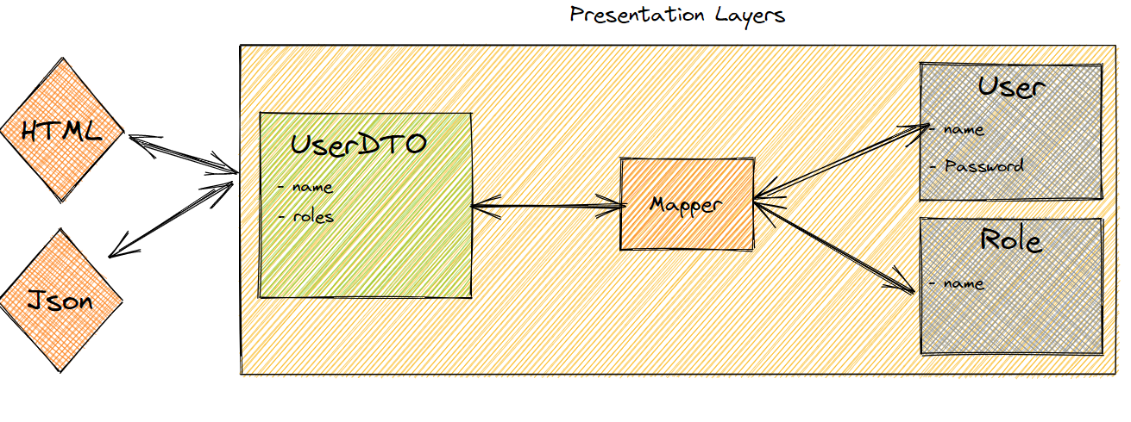
DTO
I dati vengono mappati dai modelli di dominio ai DTO, normalmente tramite un componente di mappatura nel livello di presentazione.
I DTO aiutano anche quando il modello di dominio è composto da molti oggetti diversi e il modello di presentazione richiede tutti i dati in una volta, oppure possono anche ridurre il roundtrip tra client e server.

Slide 10
DTO
public class User {
private String id;
private String name;
private String password;
private List<Role> roles;
public User(String name, String password, List<Role> roles) {
this.name = Objects.requireNonNull(name);
this.password = this.encrypt(password);
this.roles = Objects.requireNonNull(roles);
} // Getters and Setters
String encrypt(String password) { // encryption logic }
}
public class Role {
private String id;
private String name;
// Constructors, getters and setters
}

Slide 11
DTO
public class UserDTO {
private String name;
private List<String> roles; // standard getters and setters
}
public class UserCreationDTO {
private String name;
private String password;
private List<String> roles;
// standard getters and setters
}

Slide 12
Entity
Notes:
Cosa è andato bene? Quali sono stati i colli di bottiglia? Avete cambiato i limiti al WIP? Cosa è cambiato quando avete iniziato ad usare il backlog? Avete visualizzato il flusso? A partire da quale round?

Slide 13
Entity
Una Entity è un oggetto di dominio di persistenza. In generale, una entity rappresenta una tabella in un database relazionale e ogni istanza di questa entity corrisponde a una riga in quella tabella. L'artefatto di programmazione principale di una entity è la rispettiva classe.

Slide 14

RIFERIMENTI
https://www.baeldung.com

Slide 15
Q&A finale
2020 / 2021

